Slide 1
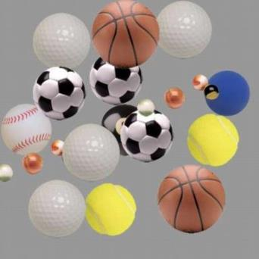
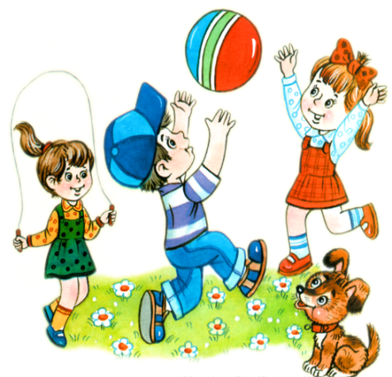
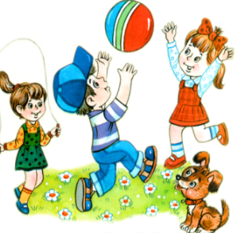
Муниципальное бюджетное дошкольное учреждение
комбинированного вида « Детский Сад № 7 «Ладушка»
Виды мячей
Подготовила:
инструктор по физическому воспитанию Ермоленко С.А.
г.Дзержинский

Slide 2
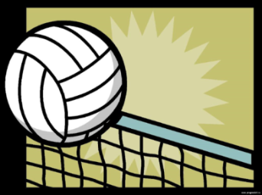
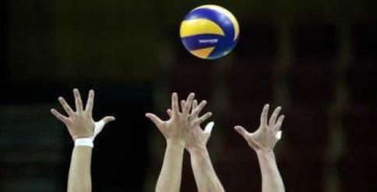
Не пойму , ребята ,кто вы? Птицеловы? Рыболовы? Что за невод во дворе? -Не мешал бы ты игре. Ты бы лучше отошел мы играем в …(волейбол)

Slide 3
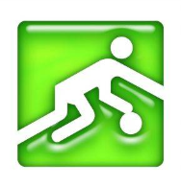
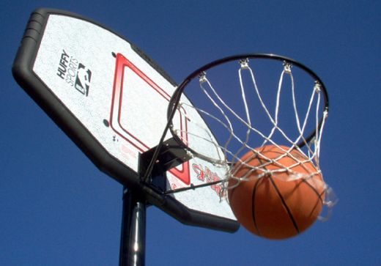
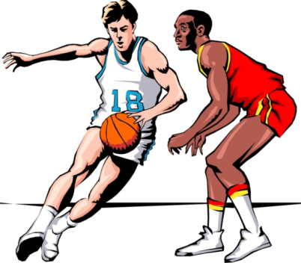
Чтобы метким был бросок,
Высоким должен быть игрок.
Как вид спорта называют,
Где в корзинку мяч бросают

Slide 4
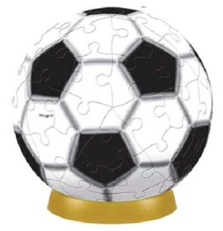
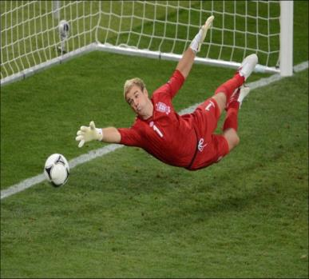
Ударил мяч игрок ногой,
И он от грубости такой
В ворота с сеткою влетел,
Хотя вратарь и не хотел.
Здесь догадаться вам пора.
Так что же это за игра?

Slide 5
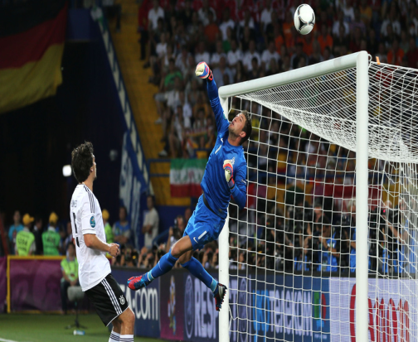
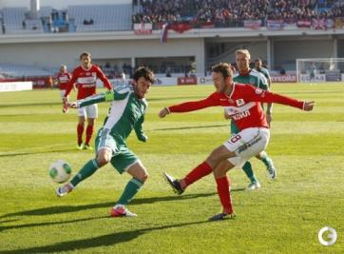
На полных трибунах крики и свист
Мчится к воротам
с мячом( футболист)
По воротам ты ударь –
Не пропусти мяч
(вратарь)

Slide 6
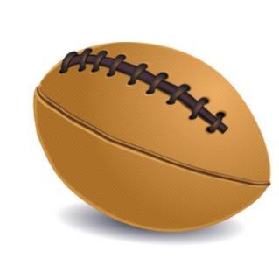
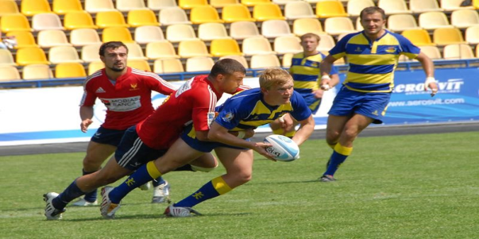
Снаряд есть у боксеров-груша
А в этом спорте «Фрукт» получше.
Там забивает мяч спортсмен
В ворота в виде Буквы «Н»
На сливу очень мяч похож.
Вид спорта этот назовешь?
Овальный мяч.
Понять пора,
Зовется как же та игра,
Где две команды игроков
Воюют за число голов ?

Slide 7
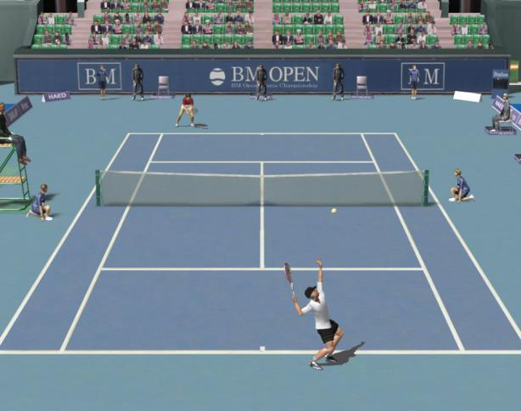
Спортсмен ракеткой мяч ударит,
Лететь к сопернику заставит.
А тот на страже должен быть,
Чтобы легко удар отбить
Кто, ракеткой управляя,
Мяч умело отбивает?

